Slide 1
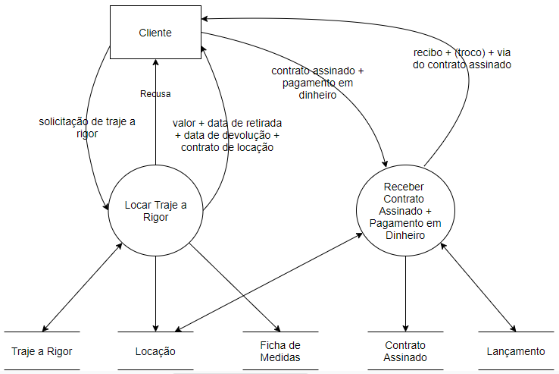
Cenário: Locar Traje a Rigor
Capacidade – Tratar Escolha do Traje a Rigor

Slide 2
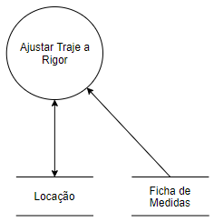
Cenário: Locar Traje a Rigor
Capacidade – Tratar ajuste do Traje a Rigor

Slide 3
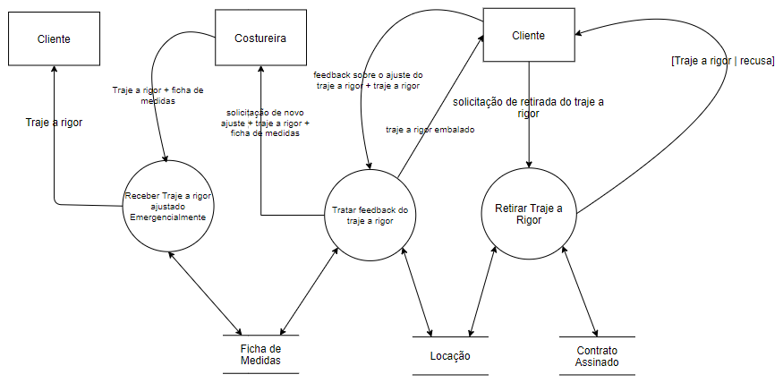
Cenário: Retirar Traje a Rigor
Capacidade – Tratar retirada do Traje a Rigor

Slide 4
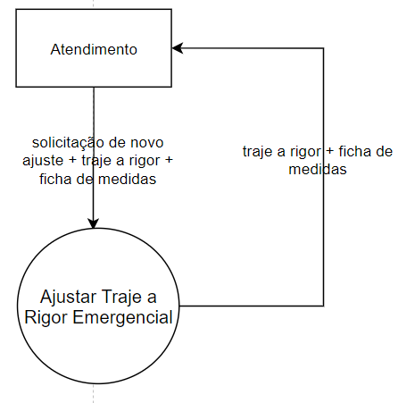
Cenário: Retirar Traje a Rigor
Capacidade – Ajustar Traje a Rigor Emergencial

Slide 5
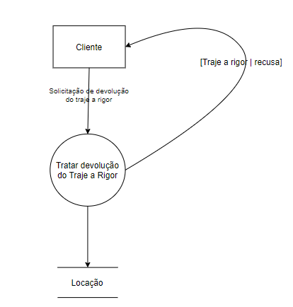
Cenário: Devolver Traje a Rigor
Capacidade – Tratar devolução do Traje a Rigor

